Slide 1


NESNE
YÖNELIK
PROGRAMLAMA
SUNUMU

Slide 2
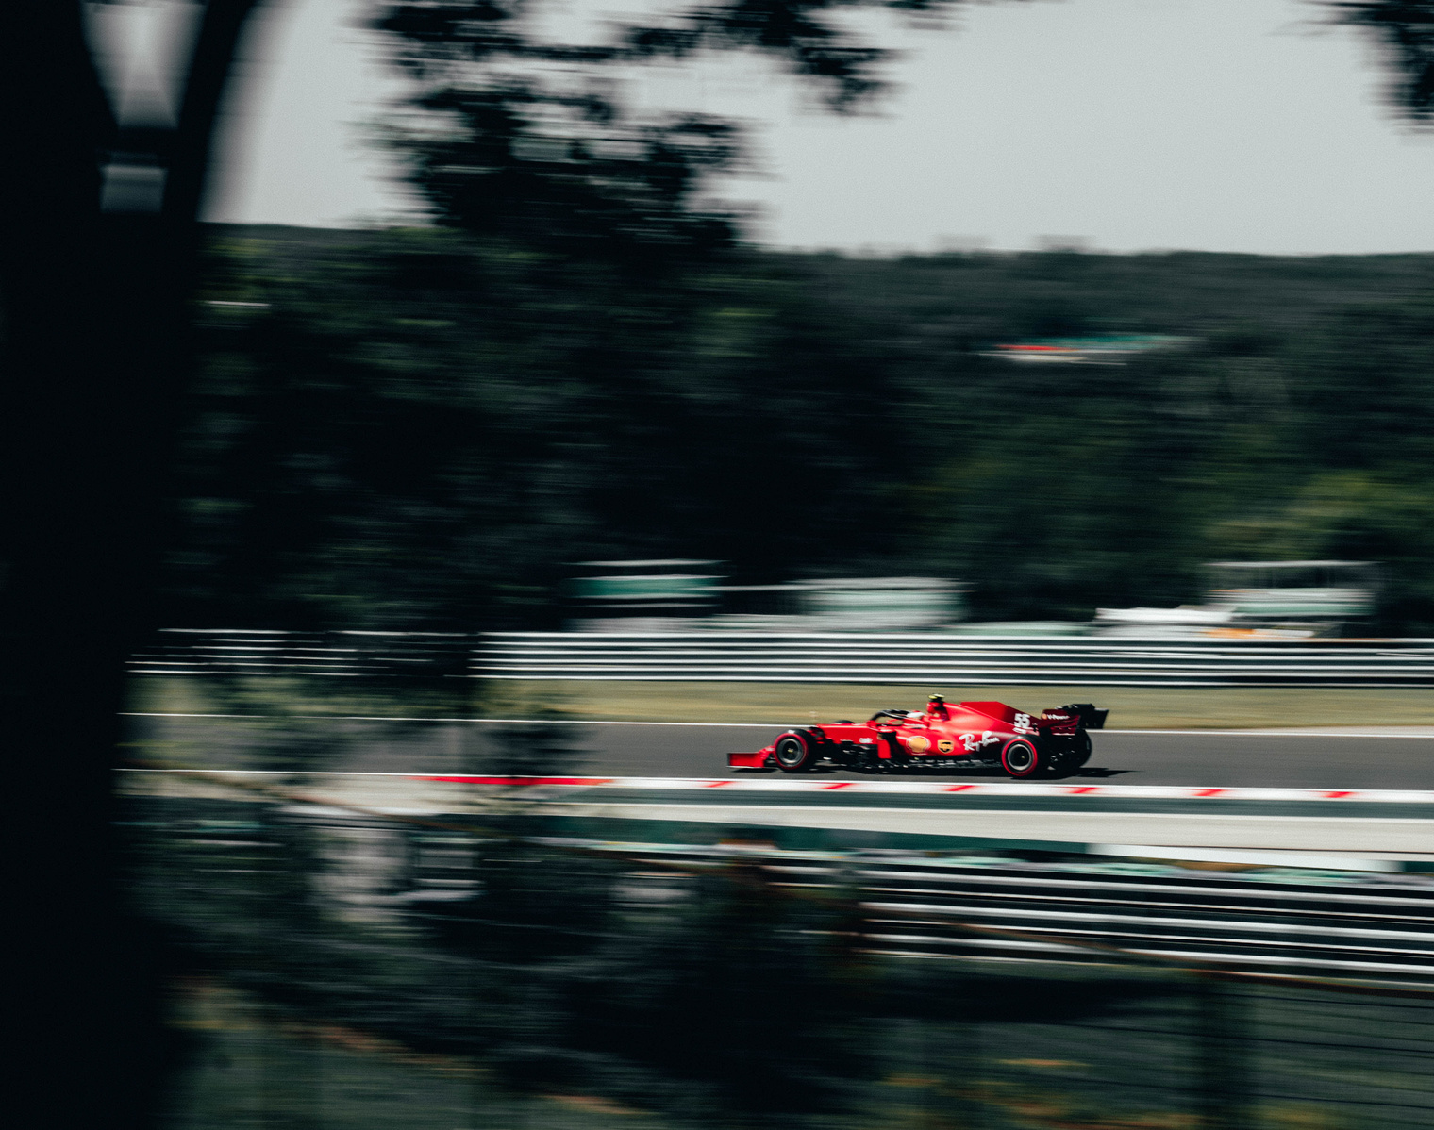
F1 YÖNETIM SISTEMI
Bu proje Nesne Yönelimli Programlama dersi için geliştirilmiş bir F1 Yönetim Sistemi uygulamasıdır. Projenin amacı bir Formula 1 sezonunu yönetmek için gerekli olan temel işlemleri kullanıcı dostu bir arayüzle gerçekleştirebilmektir. Proje C# programlama dili kullanılarak geliştirilmiştir ve Nesne Yönelik Programlama prensiplerine uygun şekilde tasarlanmıştır.
02

Slide 3
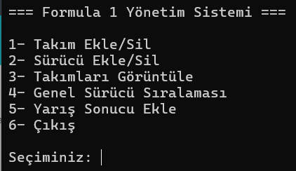
PROJENIN IŞLEVLERI
1- Takım Ekleme/Silme: Sisteme yeni takımlar eklenebilir veya mevcut takımlar silinebilir.
2- Sürücü Ekleme/Silme: Takımlara sürücüler atanabilir ya da sürücüler sistemden kaldırılabilir.
3- Takımları Görüntüleme: Sistemde kayıtlı tüm takımlar ve sürücüleri detaylı olarak listelenebilir.
4- Genel Sıralamayı Görüntüleme: Tüm takımların sezon içerisindeki puan durumu ve sıralaması görüntülenebilir.
5- Yarış Sonucu Ekleme: Bir yarışın sonuçları girilerek sürücülere ve takımlara puan eklenebilir.
03

Slide 4
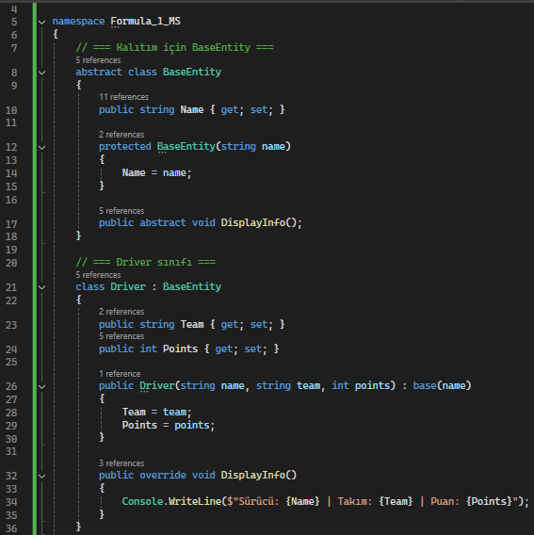
KULLANILAN PRENSIPLER
Soyutlama
Kapsülleme
Kalıtım
Polimorfizm
Kurucu ve Yok Ediciler
04

Slide 5
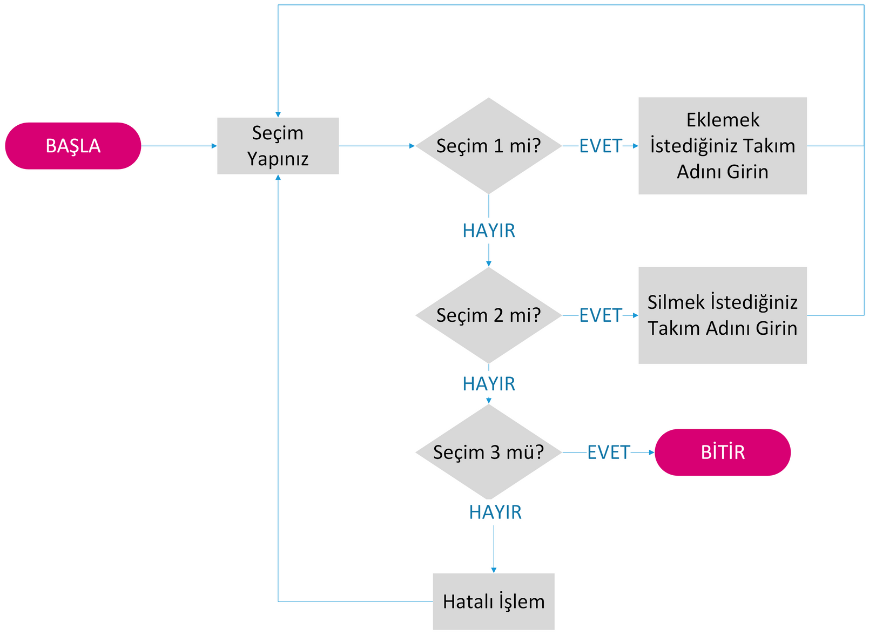
AKIŞ ŞEMALARI
TAKIM EKLEME/SİLME
05

Slide 6
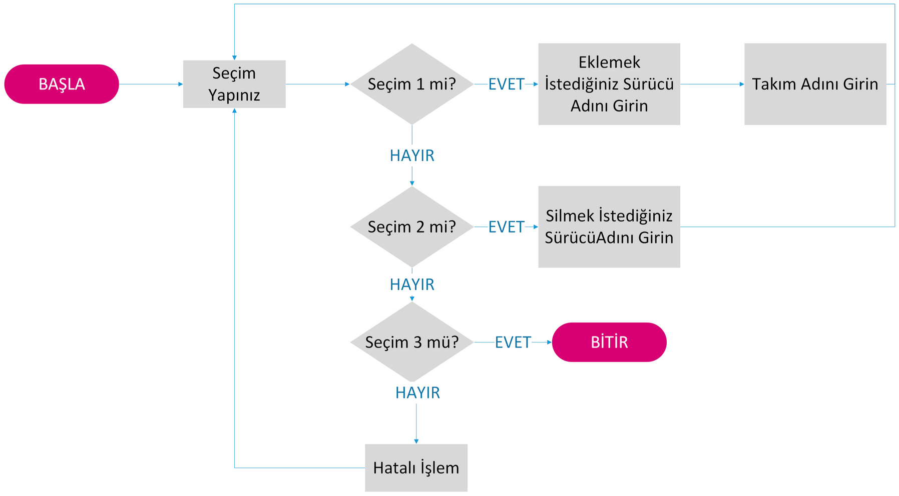
AKIŞ ŞEMALARI
SÜRÜCÜ EKLEME/SİLME
06

Slide 7
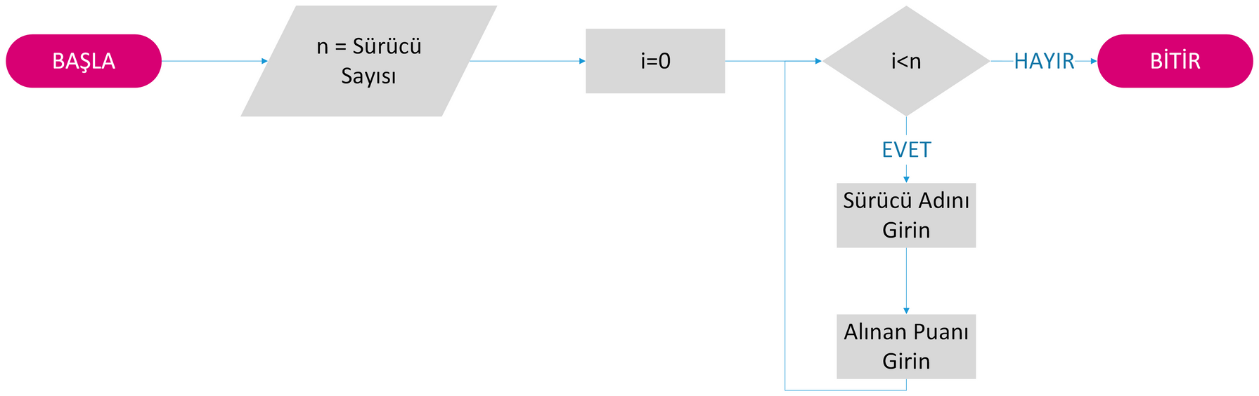
AKIŞ ŞEMALARI
PUAN EKLEME
07

Slide 8
TEŞEKKÜR EDERIZ
SEHA SALIM
AHMET BAKI YILMAZ

